Slide 1
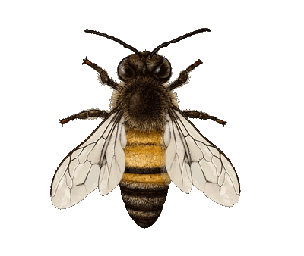
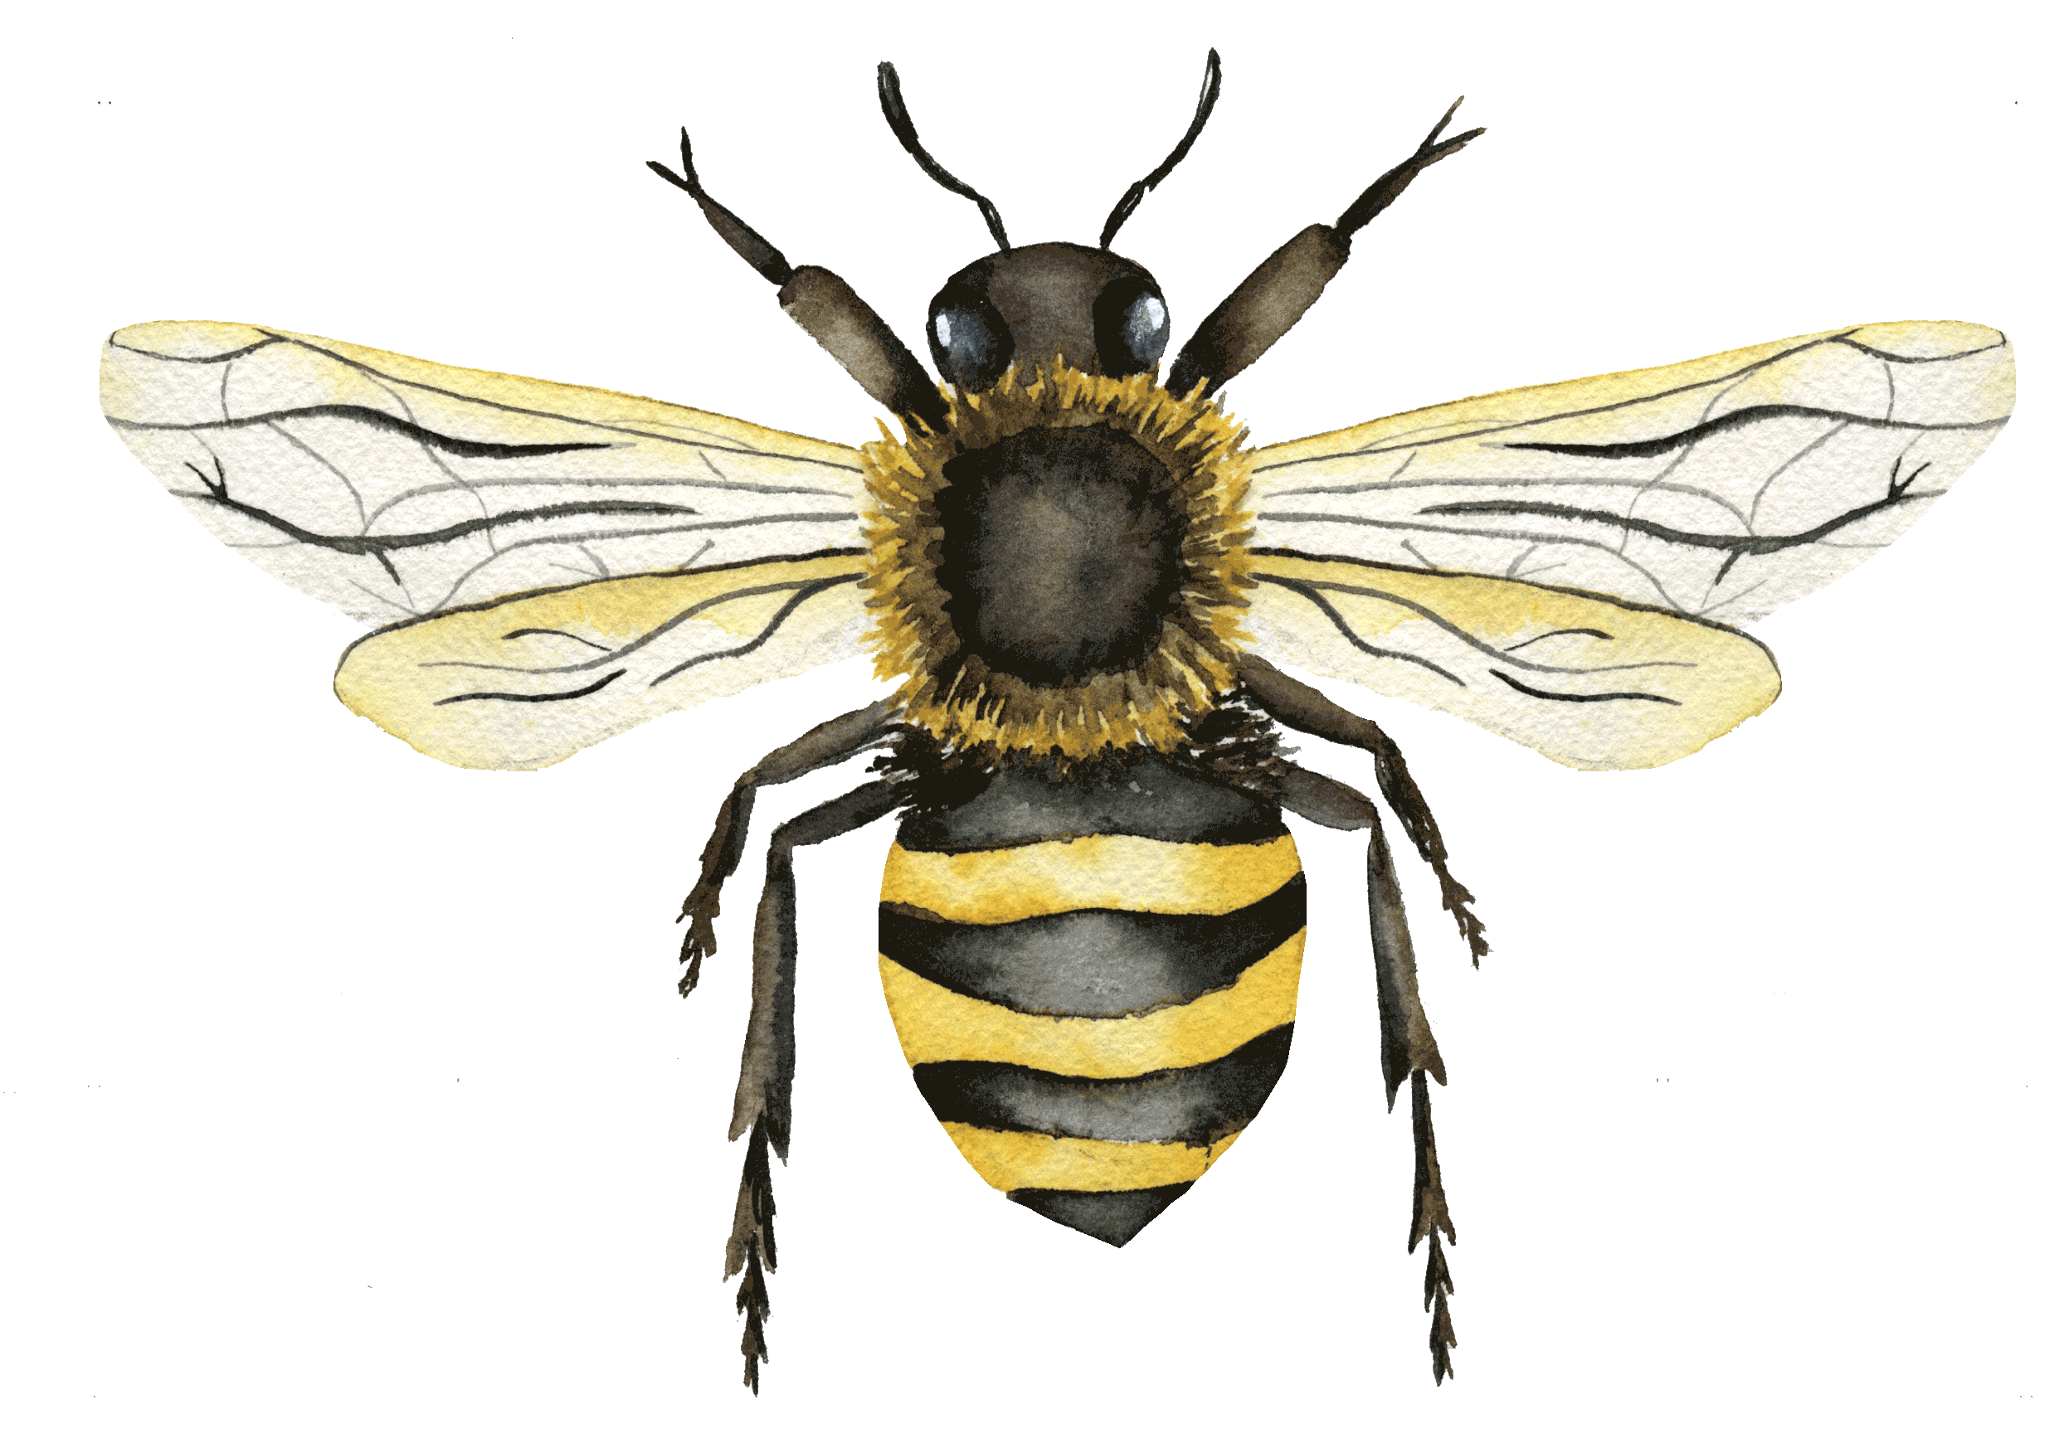
আজকের পাঠে
স্বাগতম

Slide 2
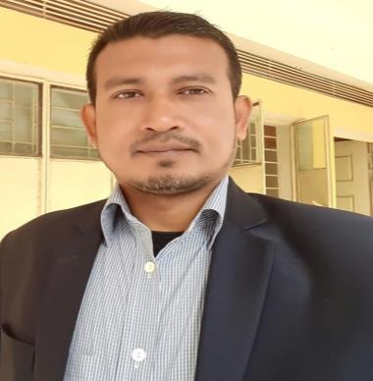
উপস্থাপনায়ঃ
মোঃ ফিরোজ
সহকারী শিক্ষক
ছাগলা সরকারি প্রাথমিক বিদ্যালয়
বোরহানউদ্দিন, ভোলা।
বিষয়ঃ বাংলাদেশ ও বিশ্বপরিচয়
শ্রেণিঃ ৪র্থ
অধ্যায়ঃ ৮

Slide 3
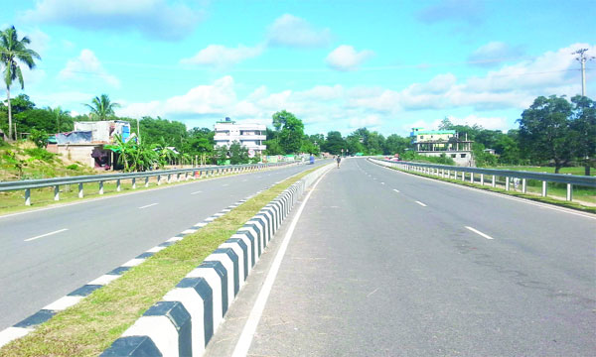
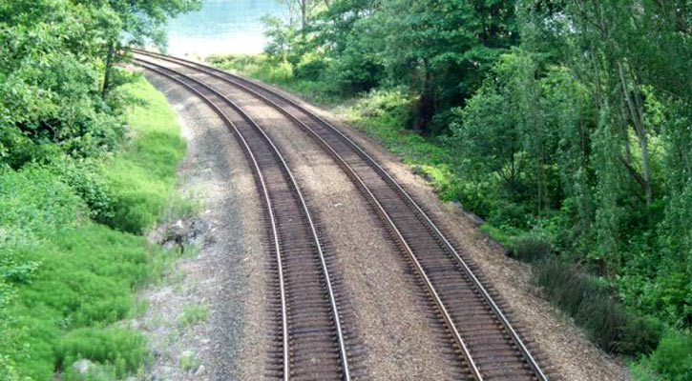
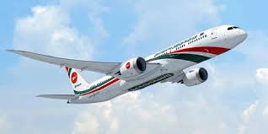
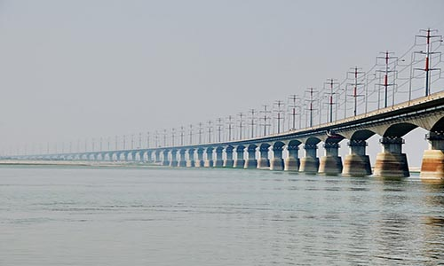
ছবিগুলো মনযোগ সহকারে দেখ।
তোমরা কি বলতে পারো এ সম্পদগুলো কে তৈরি ও রক্ষণাবেক্ষণ করে?
এখানে তোমরা কি দেখতে পাচ্ছো?
সেতু
রেল পথ
আকাশ পথে বিমান
সড়ক পথ
এ সম্পদগুলো রাষ্ট্র তৈরি ও রক্ষণাবেক্ষণ করে।

Slide 4
আজকের পাঠ
রাষ্ট্রীয় সম্পদ

Slide 5
শিখনফল
৫.১.১ সামাজিক ও রাষ্ট্রীয় সম্পদ কাকে বলে বলতে পারবে।
৫.১.৩ এলাকার সামাজিক ও রাষ্ট্রীয় সম্পদগুলো ব্যাখ্যা করতে পারবে।
৫.১.২ কয়েকটি সামাজিক ও রাষ্ট্রীয় সম্পদের নাম বলতে পারবে।
৫.১.৪ সামাজিক ও রাষ্ট্রীয় সম্পদের গুরুত্ব ব্যাখ্যা করতে পারবে।

Slide 6
তোমরা কি বলতে পারো, রাষ্ট্রীয় সম্পদ কাকে বলে?
এমন কিছু সম্পদ আছে যা সরকার আমাদের ব্যবহারের জন্য তৈরি করে। এগুলোকে রাষ্ট্রীয় সম্পদ বলে। আমরা সরকারকে যে কর দিই তা দিয়ে রাষ্ট্র এ সম্পদগুলো তৈরি ও রক্ষণাবেক্ষণ করে।

Slide 7
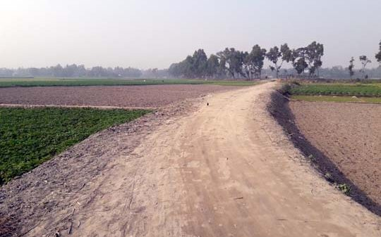
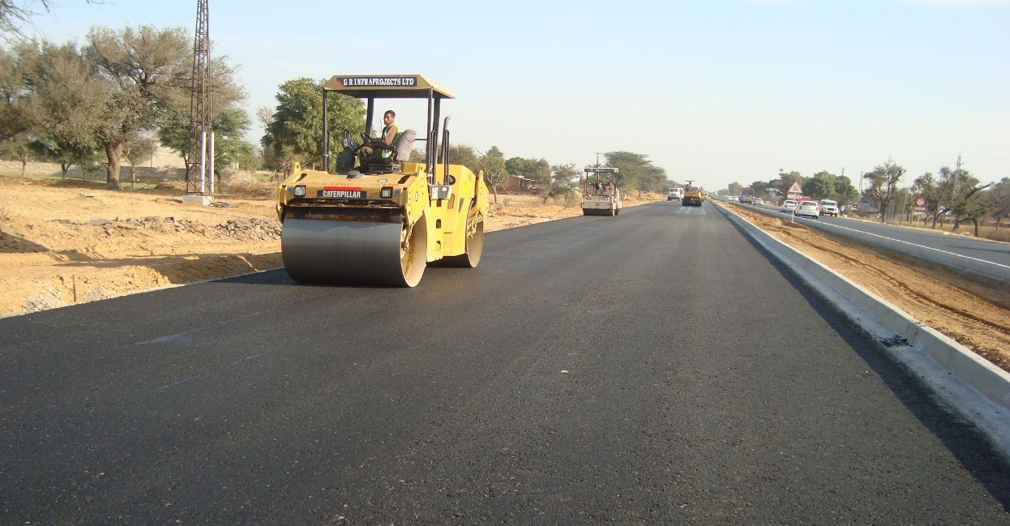
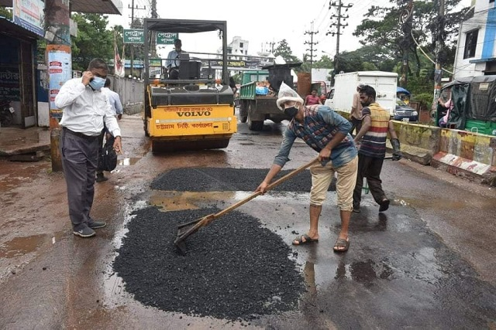
বলতো রাস্তা তৈরি এবং মেরামত করা হয় কেন?
এ ছবিতে তোমরা কী দেখতে পাচ্ছো?
এ ধরনের বড় পাকা রাস্তা কোথায় দেখা যায়?
এ ছবিতে তোমরা কী দেখতে পাচ্ছো?
এ ধরনের কাঁচা রাস্তা কোথায় দেখা যায়?
এ ছবিগুলোতে তোমরা কী দেখতে পাচ্ছো?
নতুন সড়ক/রাস্তা তৈরি করছে।
রাস্তা মেরামত করছে।
এ ধরনের কাঁচা রাস্তা গ্রামে দেখা যায়।
অনেক বড় পাকা রাস্তা।
কাঁচা রাস্তা
এ ধরনের বড় পাকা রাস্তা শহরে দেখা যায়।
সরকার আমাদের চলাচলের সুবিধার জন্য সড়ক/রাস্তা তৈরি এবং মেরামত করে।

Slide 8
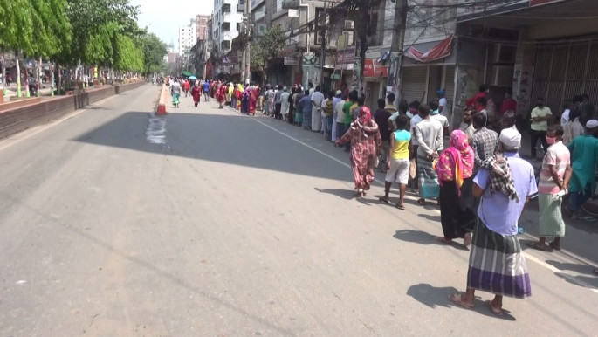
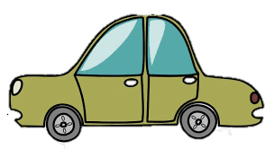
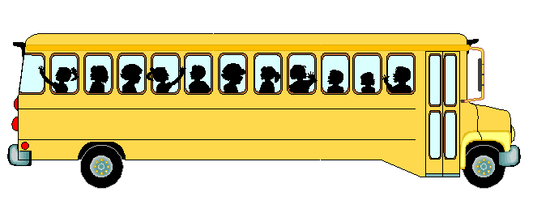
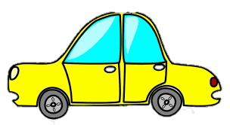
বলতো আমরা কী কাজে সড়ক ব্যবহার করি?
আমরা একস্থান থেকে অন্যস্থানে যাতায়াত এবং মালামাল আনা-নেয়ার কাজে সড়ক ব্যবহার করি।

Slide 9
এখানে তোমরা কী দেখতে পাচ্ছো?
আমাদের দেশে দীর্ঘ রেলপথ রয়েছে।
অসংখ্য মানুষ রেলগাড়িতে চলাচল করেন।
রেলগাড়িতে অনেক সহজে মালামাল আনা-নেওয়া করা যায়।
রেলগাড়ি

Slide 10
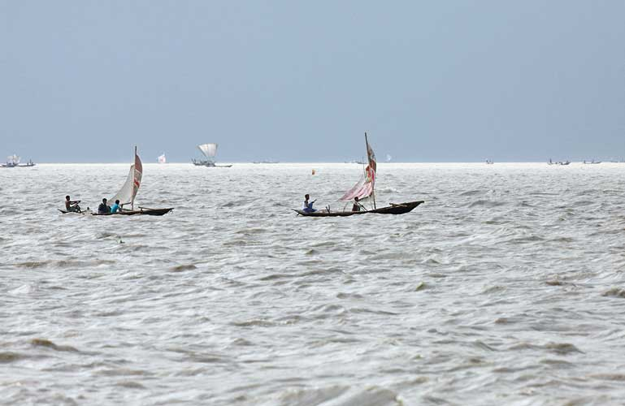
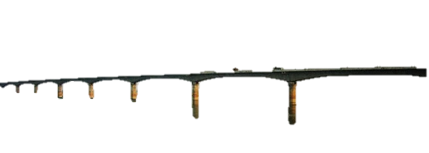
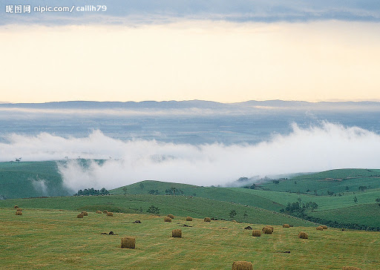
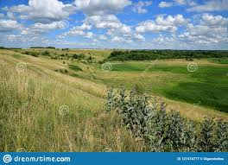
তোমরা কি জানো আমাদের দেশে কি রকম নদী আছে?
এ ছবিতে তোমরা কী দেখতে পাচ্ছো?
বলতো এই বড় বড় নদীর উপর দিয়ে যানবাহন পারাপারে কি দরকার?
নদী
নদীর উপর দিয়ে যানবাহন পারাপারে সেতু দরকার।
আমাদের দেশে বড় বড় নদী আছে।

Slide 11
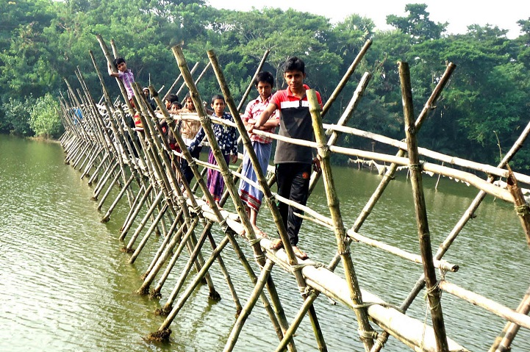
এ ধরনের সাঁকো সাধারনত কোথায় দেখা যায়?
এখানে তোমরা কিসের ছবি দেখতে পাচ্ছো?
বাঁশের তৈরি সাঁকো দিয়ে মানুষ নদী পার হচ্ছে।
এ ধরনের সাঁকো সাধারনত গ্রামের ছোট ছোট নদীর উপর দেখা যায়।

Slide 12
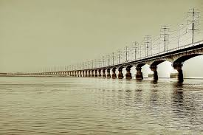
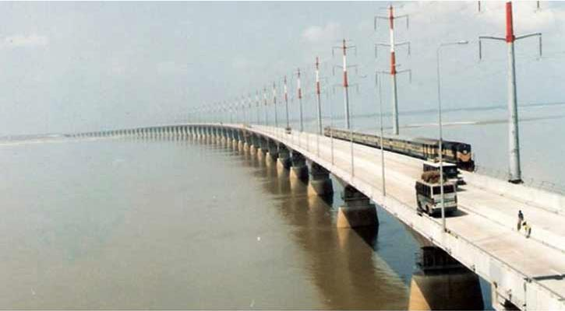
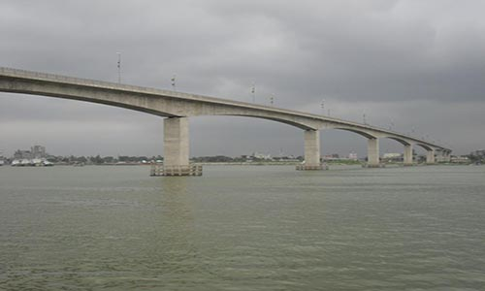
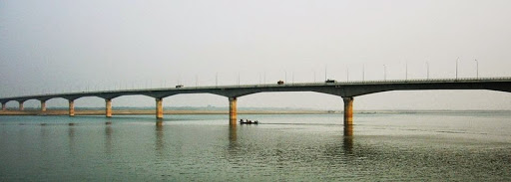
সেতুটিতে তোমরা কী দেখতে পাচ্ছো?
এ সেতুটি লক্ষ্য কর।
বঙ্গবন্ধু সেতু
তোমরা কি আমাদের দেশের কয়েকটি দীর্ঘ সেতুর নাম বলেতে পারবে?
আমাদের দেশের কয়েকটি দীর্ঘ সেতু হলো
এই দীর্ঘ সেতুটি দিয়ে বাস ও রেলগাড়ি চলছে।
চীনমৈত্রী সেতু
লালনশাহ সেতু
এ দীর্ঘ সেতুগুলোর ফলে মানুষের যাতায়াতে সুবিধা হয়েছে।

Slide 13
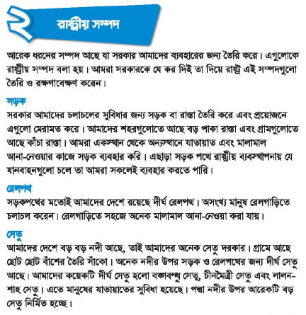
পাঠ্য বইয়ের সাথে সংযোগ
পৃষ্ঠা-40

Slide 14
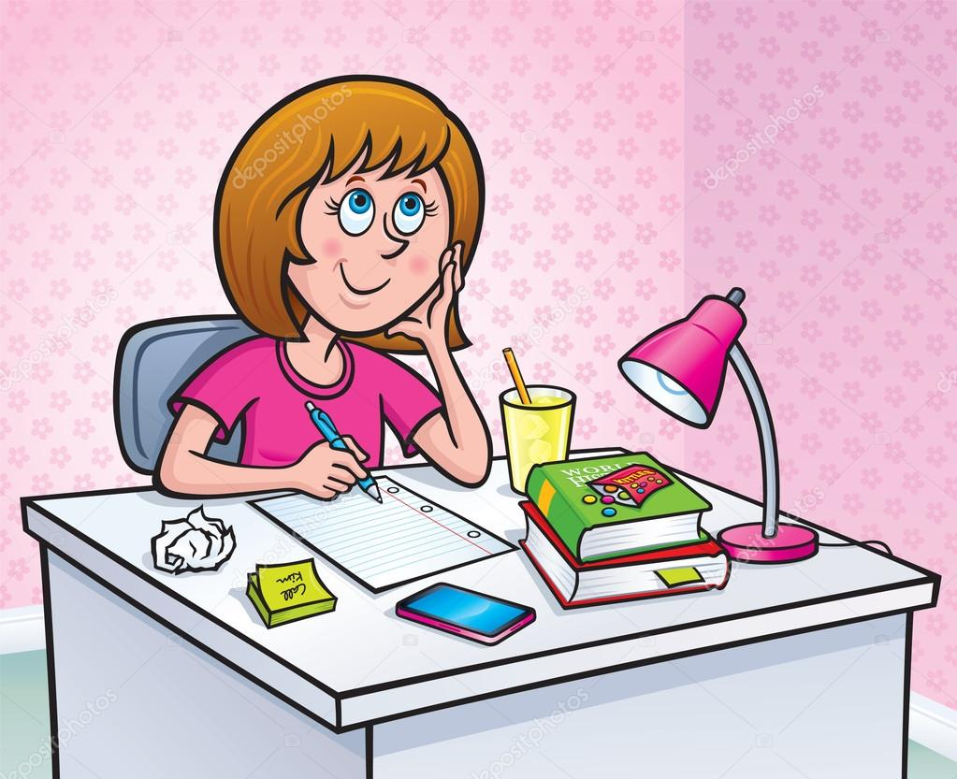
একক কাজ
রাষ্ট্রীয় সম্পদ কাকে বলে? ৪টি রাষ্ট্রীয় সম্পদের নাম লিখ।

Slide 15
দলগত কাজ
রাষ্ট্রীয় সম্পদের গুরুত্ব ৫টি বাক্যে লিখ।

Slide 16
মূল্যায়ন
বাম পাশের বাক্যাংশের সাথে ডান পাশের বাক্যাংশের মিল কর।
রাষ্ট্রীয় সম্পদগুলো
চলাচল করেন।
আমাদের শহরগুলোতে আছে
রাষ্ট্র তৈরি ও রক্ষণাবেক্ষণ করে।
অসংখ্য মানুষ রেলগাড়িতে
বাঁশের তৈরি সাঁকো।
গ্রামে আছে ছোট ছোট
বড় পাকা রাস্তা।

Slide 17
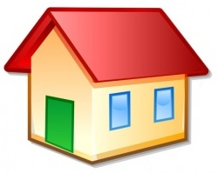
বাড়ির কাজ
তোমার এলাকার রাষ্ট্রীয় সম্পদগুলো থেকে স্থানীয় জনসাধারণ কি ধরনের সুযোগ সুবিধা ভোগ করে তা ৫টি বাক্যে লিখবে।

Slide 18
সকলকে ধন্যবাদ জানিয়ে
আজকের পাঠ শেষ করলাম।

